Slide 1

Škola | ZŠ Třeboň, Sokolská 296, 379 01 Třeboň
Autor | Mgr. Jaroslav Bartl
Číslo | VY_32_Inovace_3315
Název | Zdravá výživa
Téma hodiny | Zdravá výživa
Předmět | Prvouka
Ročník/y/ | 2.
Anotace | Materiál obsahuje poznávání zdravé výživy.
Očekávaný výstup | Poznává zdravou výživu, projevuje vztah ke zdraví.
Druh učebního materiálu | Prezentace

Slide 2


Zdravá výživa

Slide 3
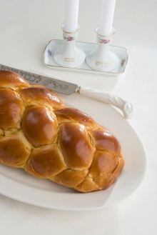
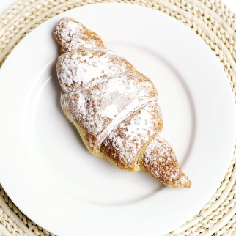


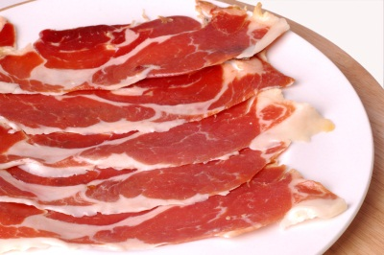

Potraviny
pečivo:
mléčné výrobky:
maso:
ovoce a zelenina:
cukrovinky:

Slide 4
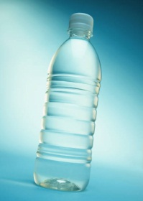
Naše potrava má být rozmanitá.
Největší zastoupení má mít: ovoce, zelenina,
mléčné výrobky, celozrnné pečivo.
Musíme pravidelně pít /voda, čaj, ovocná šťáva/.
Opravte věty.
Před jídlem si nemyji ruce. Je špatné pravidelně pít.
Nemusím jíst ovoce. Nejím zdravou stravu.
Hodně se přejídám. Jím hodně rychle.

Slide 5
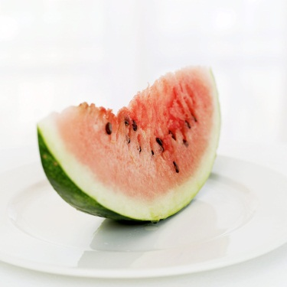

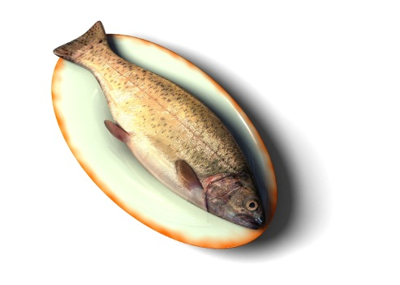


Rozdělte potraviny.
zdravé nezdravé

Slide 6
Připravte zdravou svačinu do školy.

Slide 7
Sestavte zdravý jídelníček.
Snídaně: ________________________________
________________________________
Svačina: ________________________________
________________________________
Oběd: ________________________________
________________________________
________________________________
Svačina: ________________________________
________________________________
Večeře: ________________________________
________________________________

Slide 8
Použité zdroje:
archiv autora
www.office.microsoft.com

